Slide 1
Soutenance de stage
Présentation oral

Slide 2

Présentation personnelle et de la structure
Quaresma Justinien
L2 Staps Mention ES

Slide 3
Le projet de jeu
Projet de jeu offensif :
En évoluant dans un système de 4-4-2 losange, on cherche à repartir cours au maximum, avec un numéro 6 très bas laissant la place aux latéraux de monter. L’objectif étant de trouver une pointe haute en appuis afin d’aller chercher rapidement à l’opposé. En récupération médiane on demandera à faire circuler le ballon de droite à gauche afin de le conserver et d’étirer le bloc adverse.
Projet de jeu défensif:
Toujours dans le même système de jeu, on cherche à défendre en bloc avec peu d’espace entre les lignes. On attend une réaction à la perte de balle du joueur le plus proche afin de reformer rapidement le bloc. On cherchera à jouer en bloc médian. Il faudra mettre de l’agressivité dans les duels afin de remporter ses 1 contre 1.
On pousse les joueurs à prendre des initiatives!

Slide 4
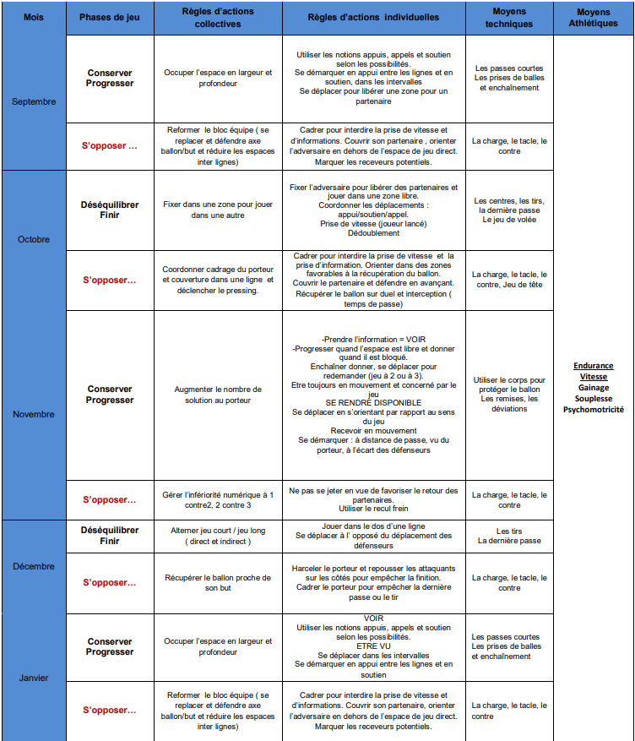
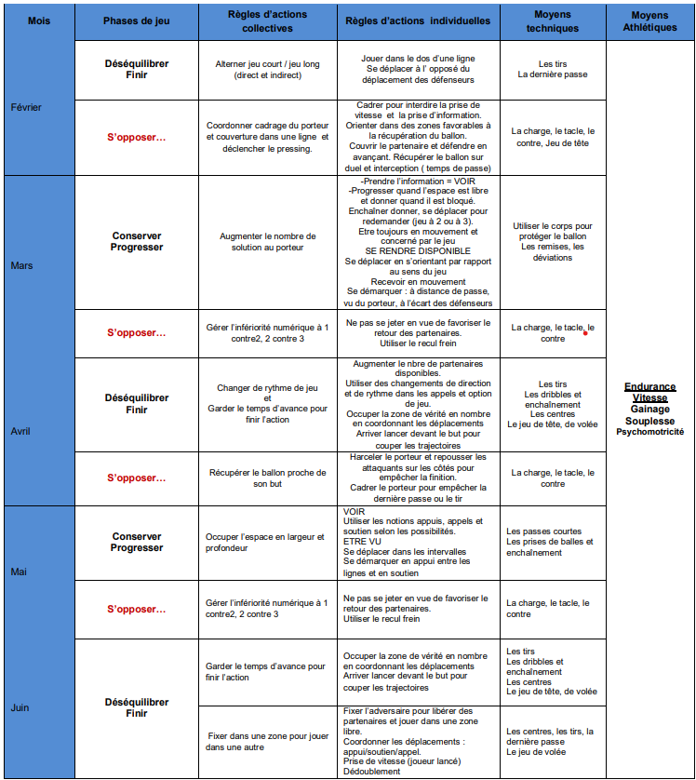
La Programmation

Slide 5
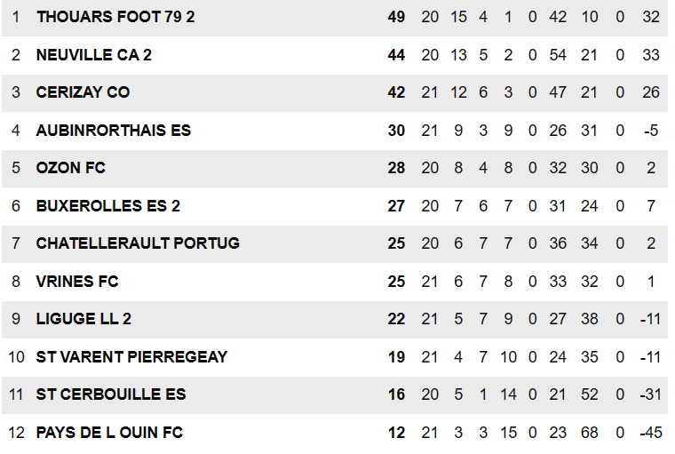
Les objectifs
L’objectif:
Finir dans les 5 premiers et se maintenir en régional 3
La situation actuelle:

Slide 6
Les Séances
3 Séances Conserver Progresser
Travailler le déplacement du bloc adverse
Adaptation

Slide 7
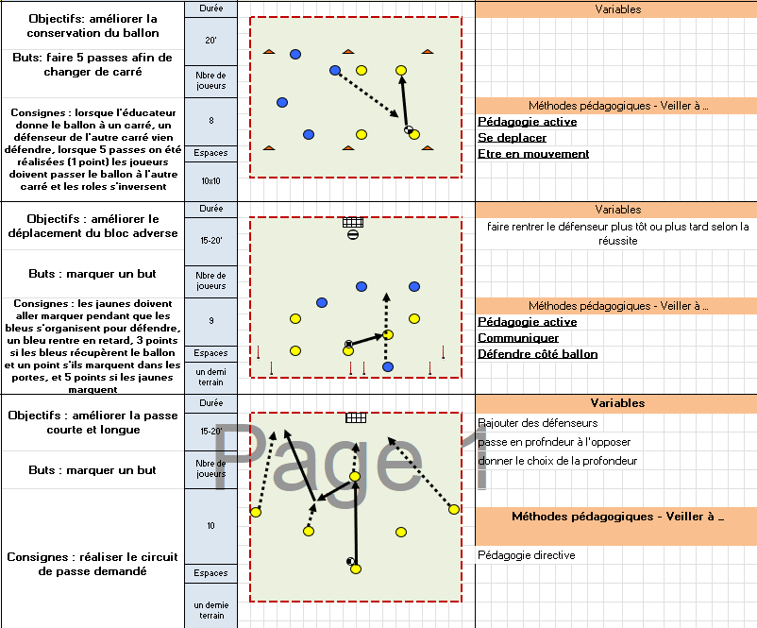
Séance 1

Slide 8
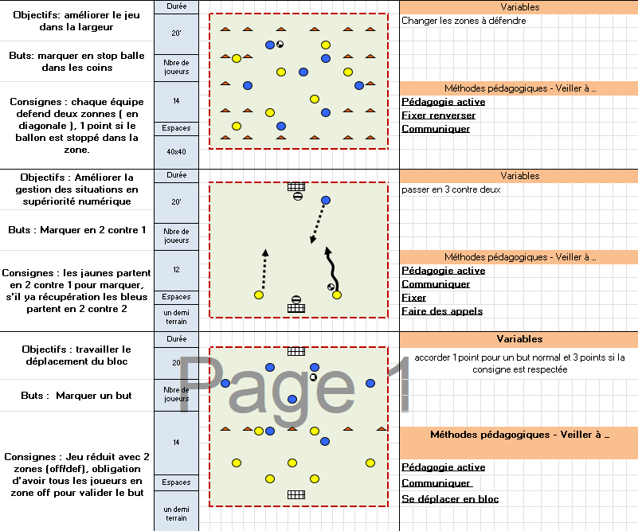
Séance 2

Slide 9
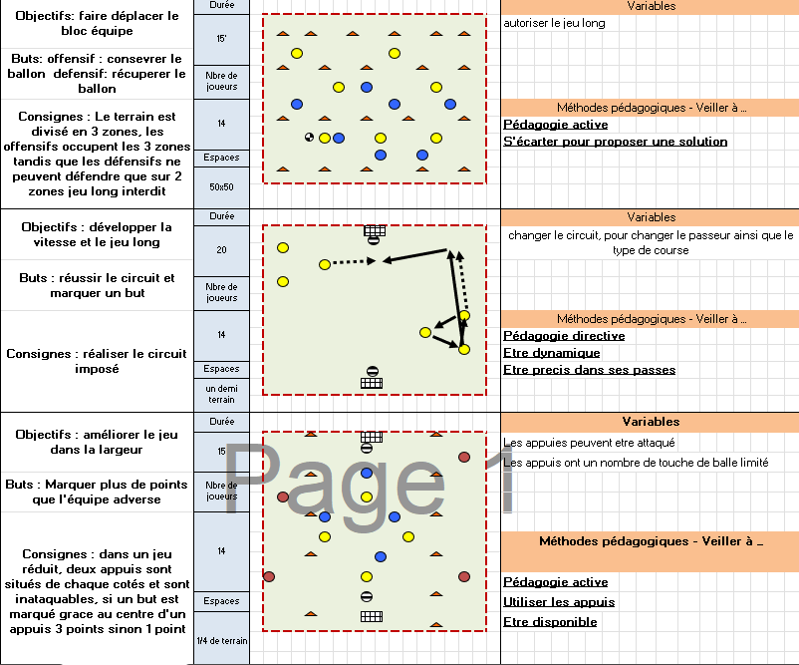
Séance 3

Slide 10
Amélioration/Correction
Séance 1, s’accorder au projet de jeu sur le dernier exercice
Animation, être plus alaise, ne pas hésité à corriger
Mieux gérer le temps

Slide 11
à vos questions !

